Slide 1



ÔN TẬP HỌC KỲ I
(TIẾT 1)
PHÒNG GD&ĐT………..
TRƯỜNG THCS ………….……

Slide 2

THIẾT BỊ DẠY HỌC VÀ HỌC LIỆU
1. Giáo viên:
SGK, kế hoạch bài dạy, thước thẳng có chia đơn vị, ê ke, compa, bảng phụ, máy chiếu, phiếu bài tập (các bài tập bổ sung).
2. Học sinh: SGK, thước thẳng có chia đơn vị, ê ke, compa, bảng nhóm.

Slide 3











Slide 4


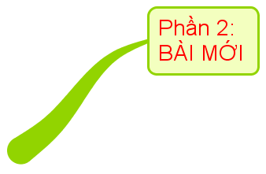


PHẦN 1
HỆ THỐNG CÁC KIẾN THỨC LÝ THUYẾT
PHẦN 2
HỆ THỐNG CÁC DẠNG BÀI TẬP
PHẦN 3
LUYỆN TẬP, TÌM TÒI VÀ MỞ RỘNG

Slide 5


MỤC TIÊU
Trong bài học này chúng ta sẽ ôn tập, củng cố các kiến thức về UCLL, BCNN, Số nguyên để chuẩn bị cho bài kiểm tra học kỳ I.

Slide 6
HOẠT ĐỘNG 1
HỆ THỐNG KIẾN THỨC LÝ THUYẾT
THÔNG QUA SƠ ĐỒ TƯ DUY

Slide 7

HOẠT ĐỘNG 1: HỆ THỐNG KIẾN THỨC LÝ THUYẾT THÔNG QUA SƠ ĐỒ TƯ DUY
Đại diện của nhóm lên thuyết trình sản phẩm đã chuẩn bị ở nhà.
3 phút cho phần trình bày.
Các bạn bên dưới lắng nghe và cho nhận xét, góp ý.
Giáo viên chốt lại kiến thức và cho điểm.

Slide 8
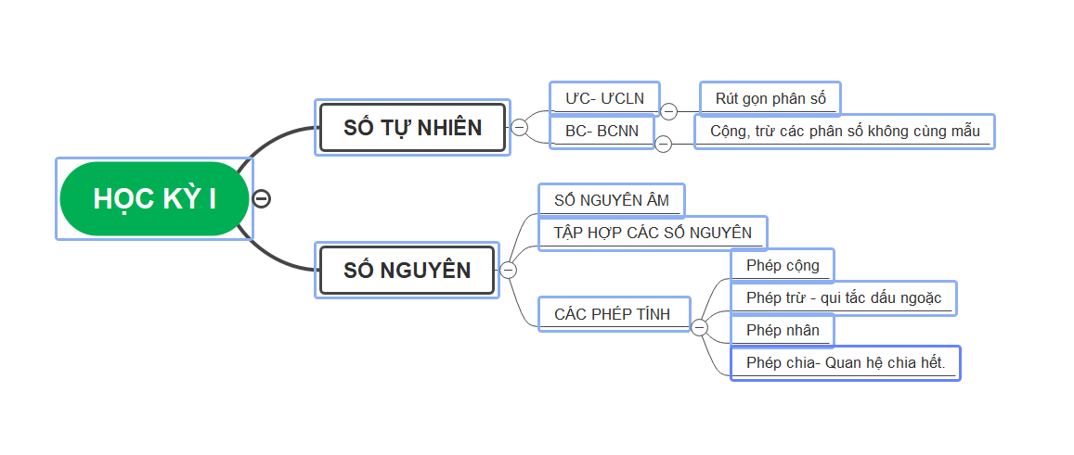
HOẠT ĐỘNG 1: HỆ THỐNG LÝ THUYẾT

Slide 9
HOẠT ĐỘNG 2
HỆ THỐNG CÁC DẠNG BÀI TẬP

Slide 10
Bài tập 1
Thực hiện được các phép tính (tính hợp lý nếu có thể)
HOẠT ĐỘNG 2: HỆ THỐNG CÁC DẠNG BÀI TẬP

Slide 11
Bài tập 1
Thực hiện được các phép tính (tính hợp lý nếu có thể)
Giải
HOẠT ĐỘNG 2: HỆ THỐNG CÁC DẠNG BÀI TẬP

Slide 12
Bài tập 2
Tìm số nguyên x biết:
HOẠT ĐỘNG 2: HỆ THỐNG CÁC DẠNG BÀI TẬP

Slide 13
Bài tập 2
Tìm số nguyên x biết:
Giải
HOẠT ĐỘNG 2: HỆ THỐNG CÁC DẠNG BÀI TẬP
Vậy x = 68
Vậy x = 1
hoặc
Vậy x = 10
Vậy x = 2; x = 3

Slide 14

Bài tập 3
Tìm số tự nhiên a lớn nhất, biết rằng 60 và 504 cùng chia hết cho a
HOẠT ĐỘNG 2: HỆ THỐNG CÁC DẠNG BÀI TẬP

Slide 15
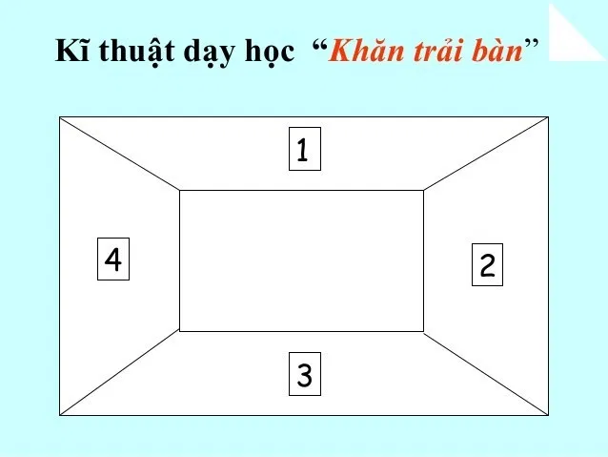


Thành lập nhóm | - Chia lớp thành 4 nhóm.
Nhiệm vụ | Hoàn thành bài tập trên bảng phụ
Thời gian thực hiện | - 7 phút + 02 phút đầu tiên: Các cá nhân làm việc riêng. + 05 phút thảo luận phân công nhiệm vụ trong nhóm. Cả nhóm thực hiện nhiệm vụ. Hướng dẫn nhau làm và hiểu cách làm, đặt câu hỏi thảo luận. + Nhóm nhanh nhất treo bảng và 1 bạn bất kỳ trong nhóm trình bày, các nhóm khác chấm chéo.
HOẠT ĐỘNG NHÓM
Ý KIẾN CHUNG
CỦA NHÓM
HOẠT ĐỘNG 2: HỆ THỐNG CÁC DẠNG BÀI TẬP
5 phút
2 phút

Slide 16

START TIMER
TIME’S UP!
120
110
10
Bài tập 3
20
HOẠT ĐỘNG HÌNH THÀNH KIẾN THỨC
100
Tìm số tự nhiên a lớn nhất, biết rằng 60 và 504 cùng chia hết cho a.
90
30
80
40
70
50
60

Slide 17
START TIMER
TIME’S UP!
5
Bài tập 3
HOẠT ĐỘNG HÌNH THÀNH KIẾN THỨC
Tìm số tự nhiên a lớn nhất, biết rằng 60 và 504 cùng chia hết cho a.
4
1
3
2

Slide 18
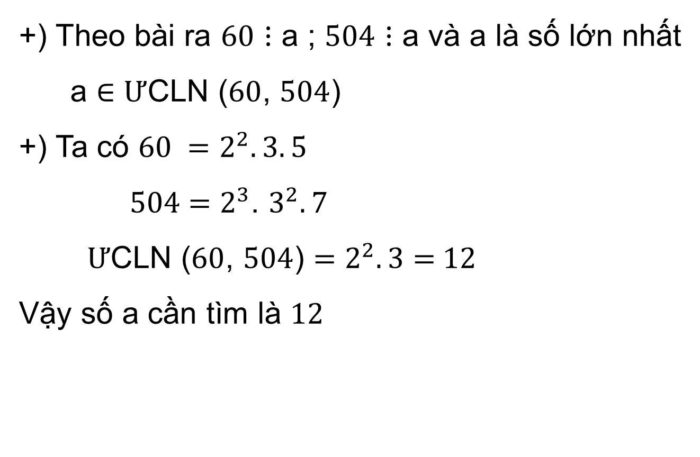
Bài tập 3
Tìm số tự nhiên a lớn nhất, biết rằng 60 và 504 cùng chia hết cho a
Giải
+) Theo bài ra $60$ $⋮$ a ; $504$ $⋮$ a và a là số lớn nhất
a $∈Ư$CLN ($60$, $504$)
+) Ta có $60 =$ $2^{2}.3. 5$
$504$ $=$ $2^{3}$. $3^{2}. 7$
$Ư$CLN ($60$, $504$) $=$ $2^{2}.3$ $=$ $12$
Vậy số a cần tìm là $12$
HOẠT ĐỘNG 2: HỆ THỐNG CÁC DẠNG BÀI TẬP

Slide 19
HOẠT ĐỘNG 3
LUYỆN TẬP

Slide 20


Slide 21
LUẬT CHƠI TRÒ CHƠI CÂU CÁ
Chia lớp thành 2 đội.
30 giây cho mỗi câu trả lời.
Hai đội giành quyền trả lời bằng hình thức bấm chuông, mỗi câu trả lời đúng được 10 điểm, sai bị trừ 5 điểm.
Đội nào giành được nhiều điểm hơn đội đó thắng.

Slide 22














ĐỘI 1
ĐỘI 2
Mỗi câu trả lời đúng được tính 10 điểm

Slide 23




30
29
28
27
26
25
24
23
22
21
20
19
18
17
16
15
14
13
12
11
10
09
08
07
06
05
04
03
02
01
00
Câu 1. Thứ tự thực hiện các phép tính đối với biểu thức không có dấu ngoặc như sau:
A. Nhân và chia Cộng và trừ Lũy thừa
B. Lũy thừa Cộng và trừ Nhân và chia
C. Nhân và chia Lũy thừa Cộng và trừ
D. Lũy thừa Nhân và chia Cộng và trừ

Slide 24
30
29
28
27
26
25
24
23
22
21
20
19
18
17
16
15
14
13
12
11
10
09
08
07
06
05
04
03
02
01
00
Câu 2. Tìm câu sai trong các câu sau: Tập hợp các số nguyên bao gồm A. Số nguyên dương, số 0 và số nguyên âm
B. Số nguyên dương và số nguyên âm
C. Số tự nhiên và số nguyên âm
D. Tập hợp , số 0 và tập hợp các số đối của .

Slide 25
Câu 3. viết được dưới dạng một lũy thừa là
A.
B.
C.
D.
30
29
28
27
26
25
24
23
22
21
20
19
18
17
16
15
14
13
12
11
10
09
08
07
06
05
04
03
02
01
00

Slide 26
Câu 4. Tính được kết quả là:
A. 2
B. – 2
C. – 20
D. 20
30
29
28
27
26
25
24
23
22
21
20
19
18
17
16
15
14
13
12
11
10
09
08
07
06
05
04
03
02
01
00

Slide 27
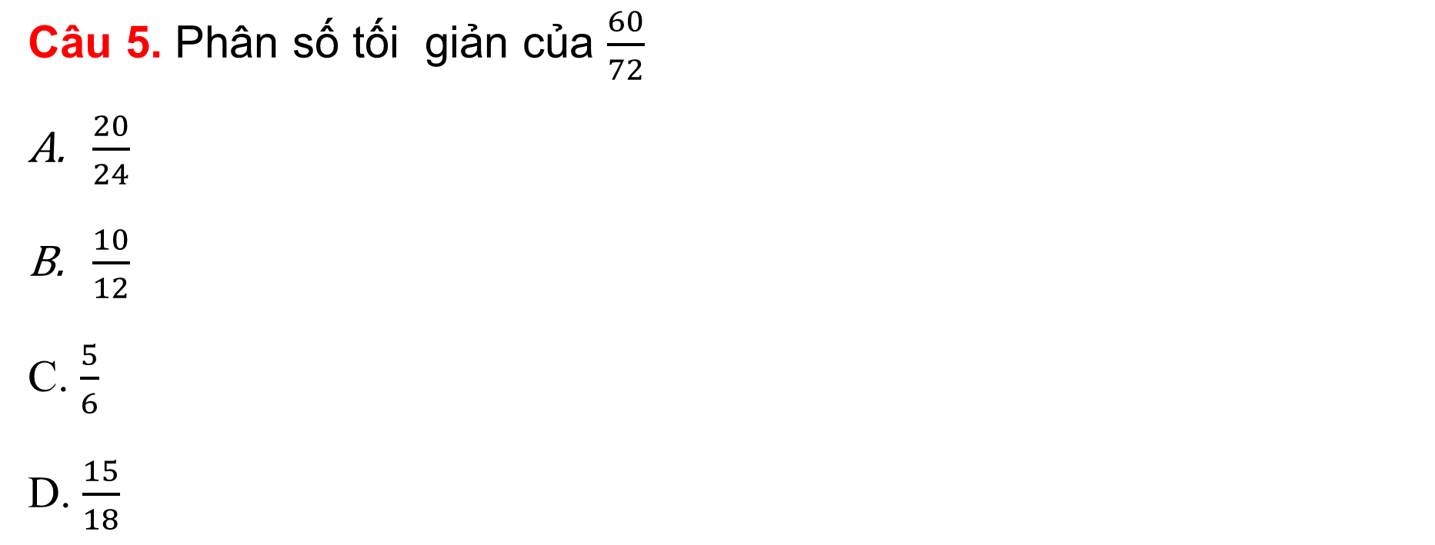
30
29
28
27
26
25
24
23
22
21
20
19
18
17
16
15
14
13
12
11
10
09
08
07
06
05
04
03
02
01
00
Câu 5. Phân số tối giản của $\frac{60}{72}$
$\frac{20}{24}$
$\frac{10}{12}$
C. $\frac{5}{6}$
D. $\frac{15}{18}$

Slide 28
HOẠT ĐỘNG 4
VẬN DỤNG, TÌM TÒI VÀ VẬN DỤNG

Slide 29

HOẠT ĐỘNG VẬN DỤNG
Bài tập 4
Tìm số tự nhiên x sao cho và
Hướng dẫn
+ ) Ta có
+) Tìm BCNN (12, 25, 30)
+) Tìm BC (12, 25, 30)
+) Tìm x

Slide 30
HƯỚNG DẪN TỰ HỌC Ở NHÀ
- Đọc lại toàn bộ nội dung bài đã học.
- Làm các phần bài tập còn lại vào vở.
- Chuẩn bị các nội dung để kiểm tra cuối học kỳ I.

Slide 31
Remember…
Safety First!
Thank you!

